Slide 1
中国 RPA+AI 开发者大赛——一键发送逾期通
知书机器人

Slide 2
作品信息 App Information
参赛作品 entries：一键发送逾期通过通知书机器人
队伍名称 Team Name： 天天向上组
队伍成员 Team Member：陈嘉健、陈子豪、翁永豪
队伍口号 Team Slogan： 好好学习！天天向上！
所在单位和部门/专业 Enterprise :
作品应用场景 ：财经业务类公司
作品应用项目：数据抓取发送逾期通知书
3/13

Slide 3
逾期通知书自动化流程
• 提效 80%：快速处理，减少单个账单处理时间至 2 分钟。
• 高效发送：确保邮件可靠发送，提高流程自动化程度。
• 精准财务：减少错误，增强数据安全，优化内部流程。
• 标准化管理：统一逾期通知流程，每天检查发送一次。
3/13

Slide 4
需求分析&背景介绍
行业背景：逾期订单处理是企业经营过程中常见的挑战，及时催收对企业财务状况至关重要。
市场需求：市场对自动化处理逾期订单的需求逐渐增加，项目具有广阔的市场前景。
技术背景：人工智能技术的发展为实现逾期通知书自动化处理提供了可能，项目在技术上具有可行性。
法律法规：在发送逾期通知书的过程中，需要遵守相关法律法规，确保通知内容合法合规。 行业背景：逾期订单处理是企业经营过程中常见的挑战，及时催收对企业财务状况至关重要。
功能需求：项目需要具备识别逾期订单、生成逾期通知书、发送通知书、记录发送情况等功能。
性能需求：系统需要具备快速处理大量订单的能力，确保通知书生成和发送的及时性和准确性。
界面需求：用户界面需要简洁直观，方便用户查看订单信息和发送记录。
安全需求：系统需要保障数据的安全性，防止信息泄露和数据损坏。
4/13

Slide 5
人工处理流程概述
• 检查逾期信息：人工核对借贷人员信息表，确认是否逾期。
• 信息整理：将逾期客户数据填入 Word 文档，准备通知。
• 生成通知文档：Word 文档中替换关键词，形成逾期通知。
• 转换为 PDF：将 Word 文档转换为 PDF 格式，确保格式稳定。
5/13

Slide 6
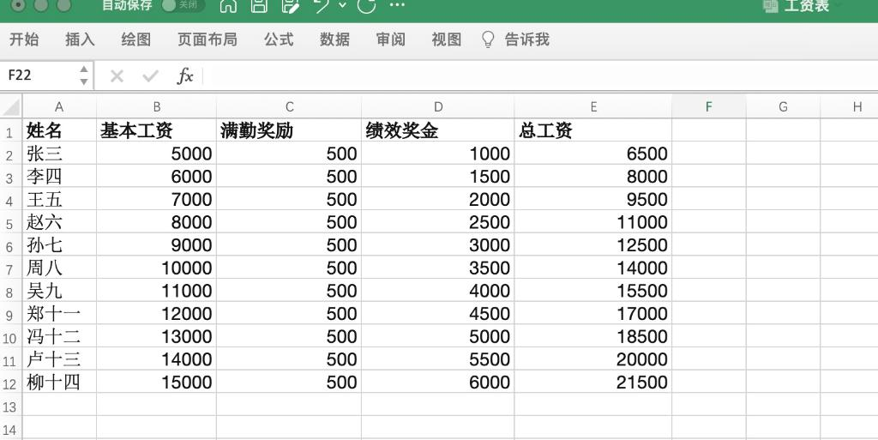
自动化流程设计
• 打开内部系统：自动登录，抓取逾期客户数据
• Excel 处理：整理信息，创建数据表格
• Word 模板替换：根据 Excel 数据，动态填充通知内容
• PDF 生成：将替换后的 Word 文档转换为 PDF 格式
7/13

Slide 7
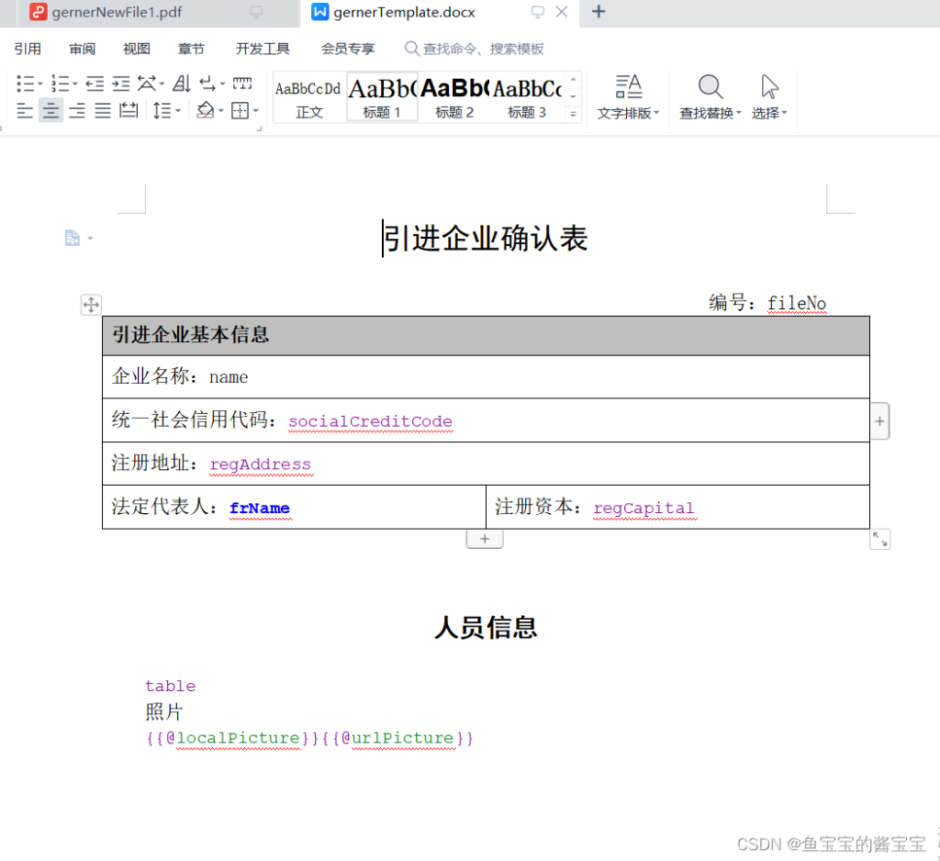
自动化实施
• 内部系统登录：RPA 自动浏览器登录，获取逾期数据。
• 数据抓取与整理：高效提取客户信息，生成 Excel 表格。
• 逾期邮件生成：Word 模板替换内容，转 PDF，准备发送。
• 邮件发送与监控：自动发送邮件，确保发送状态，记录日志。
9/13

Slide 8
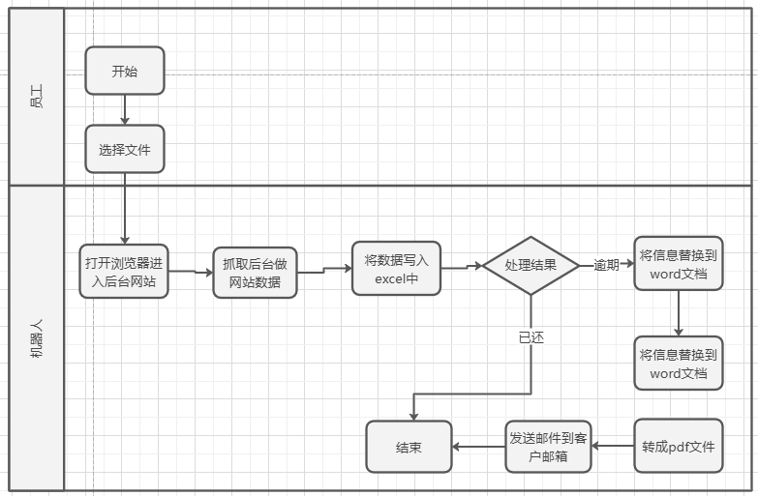
执行流程图
Execution Flow Chart
9/13

Slide 9
非自动化范围
• 风险与合规：确保通知内容符合法规，关注数据安全与隐私保护。
• 客户沟通：保留人工干预，处理个性化沟通与反馈，维护良好关系。
• 业务优化：持续改进流程，适应市场变化，提升整体效率。
• 技术维护：定期更新技术，处理故障，确保自动化流程稳定运行。
10/13

Slide 10
未来价值
• 提效增益：显著提升工作效率，改善客户通知体验。
• 成本优化：通过自动化降低运营成本，高效分配资源。
• 持续改进：不断迭代以适应业务需求，提升技术适应性。
• 风险管控：减少人为错误，确保通知过程的准确性和一致性。
12/13

Slide 11
Thank you!

